Slide 1
הסכתים לחופש נולדו
podcasting2.0
podcastapps.com
Also newpodcastapps.com
(and also nudepodcastapps.com )
→ podcastindex.org

Slide 3
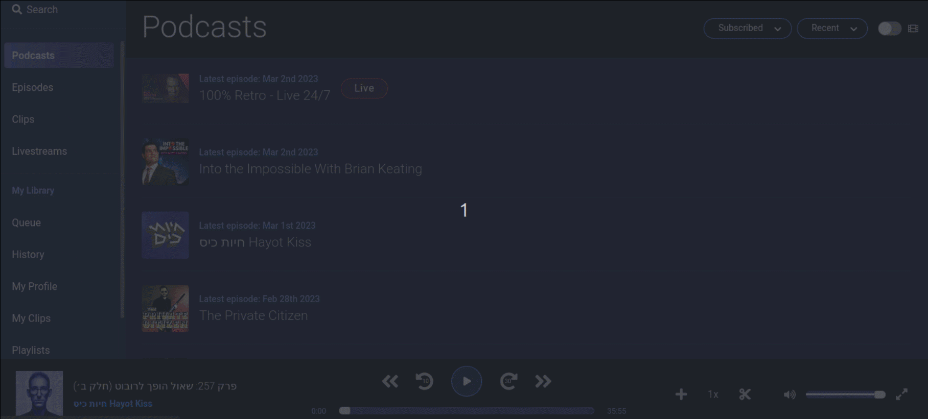
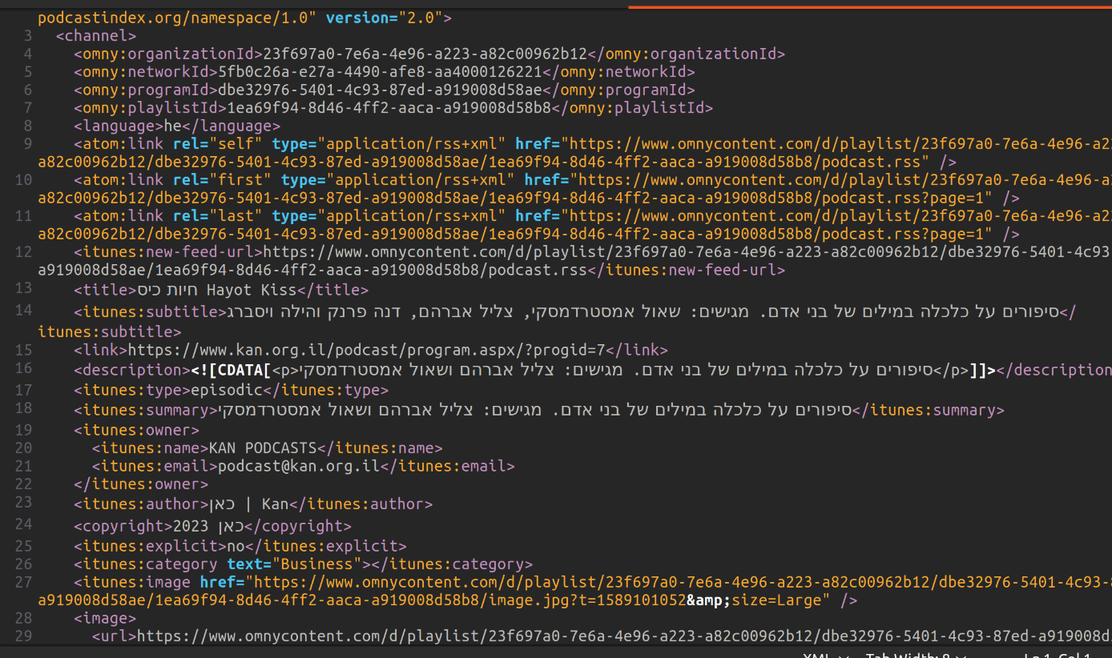
מה זה פודקאסט

Slide 4
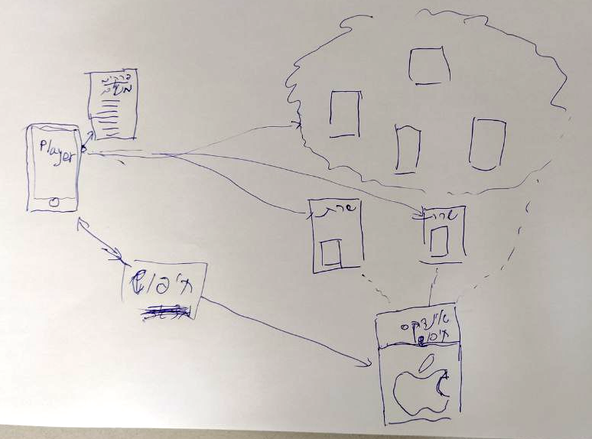
ביזור וריכוזיות
אינדקס - חיפוש

Slide 5
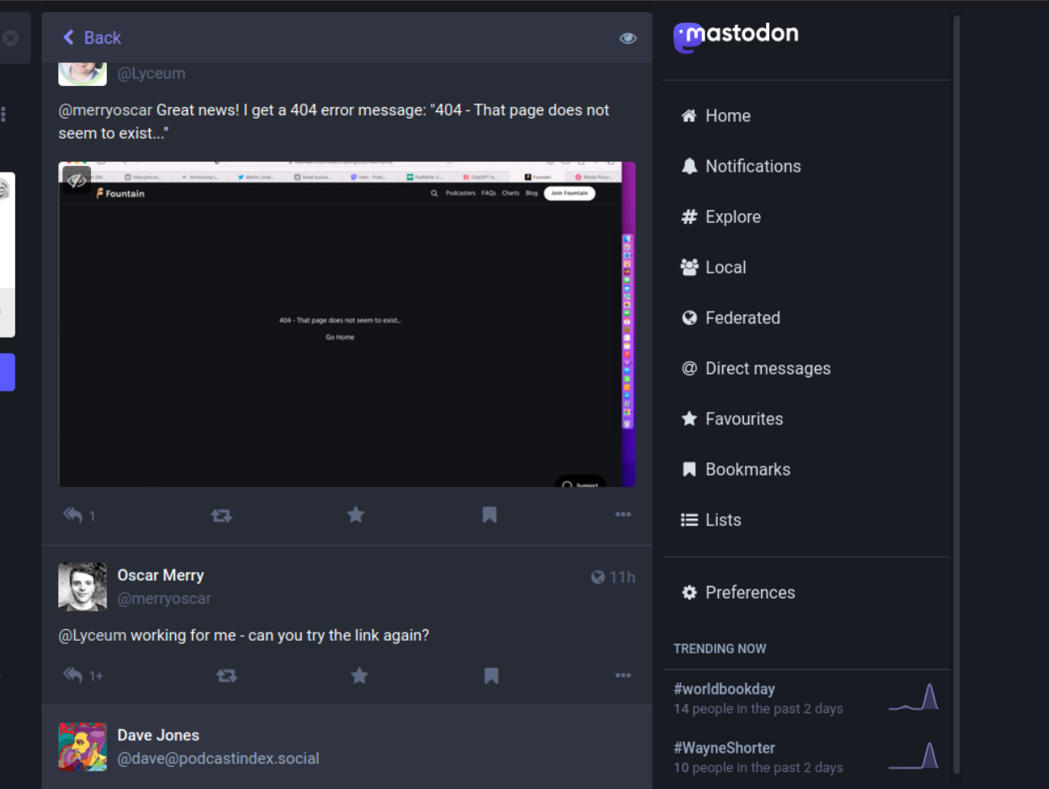
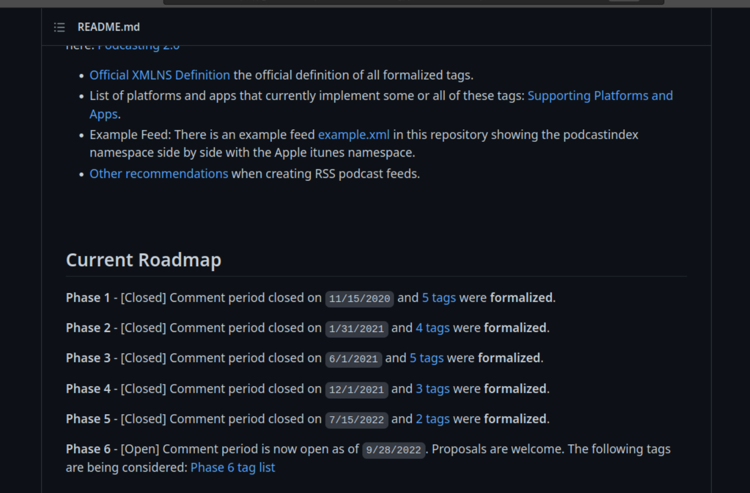
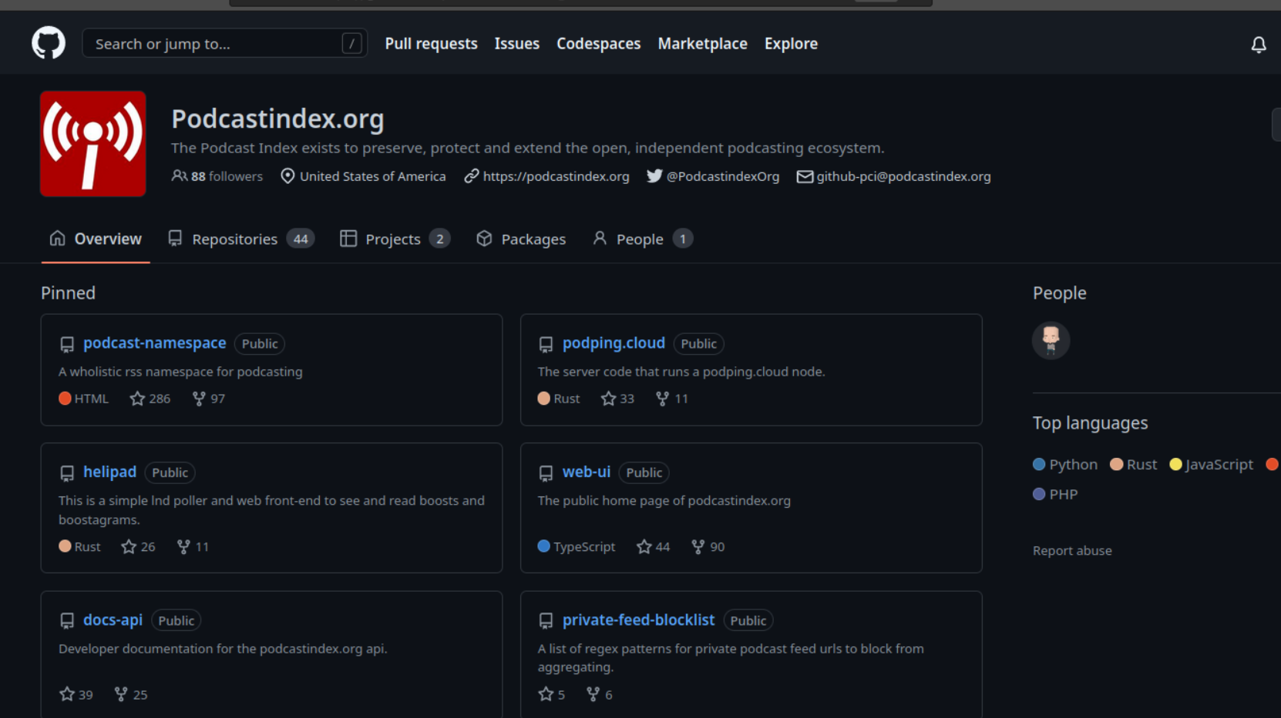
הקהילה ו"הרחבת התקן"

Slide 6
פיצ'רים: פרקים

Slide 7
פיצ'רים: תמליל

Slide 8
פיצ'רים: ועוד
Cross app comments
(in progress)
ועוד…
Live Item tag
In-app direct payments:
subscriptions & boosts

Slide 9
ערך על ערך V4V
https://value4value.info/

